Slide 1


TESINA
TEMA: “HUMANIZACIÓN EN LA ATENCIÓN A FAMILIARES Y PACIENTES DE TERAPIA INTENSIVA”
Escuela de Enfermería
Ciclo de Licenciatura en Enfermería
Sede: Facultad de Ciencias Médicas
Autores:
Vicencio Sisterna, María del Valle
Carrasco, Verónica Betania

Slide 2
INTRODUCCIÓN:
La presente investigación se refiere a la calidad de atención brindada por los profesionales de enfermería del servicio de Terapia Intensiva y la satisfacción de los pacientes y familiares que ingresan a dicho servicio.

Slide 3
Planteo del Problema:
¿ Qué grado de atención humanizada consideran recibir los familiares y los pacientes de parte de los profesionales de enfermería que prestan sus servicios en el Servicio de Terapia Intensiva del Hospital Malargüe?

Slide 4
OBJETIVO GENERAL
Medir el grado de satisfacción que reciben los familiares y los pacientes de parte de los profesionales de enfermería del Servicio de Terapia Intensiva del Hospital Malargüe.
OBJETIVOS ESPECÍFICOS
Identificar qué tipo de comunicación existe entre los familiares y pacientes con los profesionales de enfermería.
Describir los aspectos negativos y/o normativas que limitan una buena atención por parte de los profesionales de enfermería.
Indagar sobre la opinión que tienen los profesionales de enfermería del Servicio de Terapia Intensiva en cuanto a brindar una Atención Humanizada.
Caracterizar la población de estudio.

Slide 5
MARCO TEÓRICO
RESEÑA DE LAS UTIs
ROL DE ENFERMERÍA
INCLUSIÓN DE LA FAMILIA EN LOS CUIDADOS
- El pte necesita del contacto de otro ser humano.
- 70% presentan ansiedad y 35% depresión.
-Desean participar de os cuidados.
-Necesidad recíproca.
Florence N.(1854-1856)
SSA
RRHH
PRINCIPIOS: Éticos, conocimientos científicos, destrezas y calidad humana(valores), preservar la dignidad del otro.

Slide 6
DISEÑO METODOLÓGICO
VISUALIZACION DEL ALCANCE DEL ESTUDIO:
CUANTI-CUALITATIVO.
ELABORACIÓN DE LA HIPÓTESIS:
“En el Servicio de Terapia Intensiva del Hospital Malargüe, se brinda Atención Humanizada a los Pacientes y Familiares que ingresan a dicho servicio, porque es una terapia considerada “chica”, ya que solo cuenta con cuatro camas.”
DISEÑO DE LA INVESTIGACIÓN:
No Experimental, Transversal Correlacional-Causal.

Slide 7
DEFINICIÓN Y SELECCIÓN DE MUESTRA:
Unidad de Análisis: Familiares de pacientes que ingresaron al Servicio de Terapia Intensiva del Hospital Malargüe, durante los meses de Julio a Octubre del año 2017.
MUESTRA
Probabilística por Conglomerada/Racimo.
FUENTES: Los datos se obtendrán de personas y observaciones.
Las fuentes son los familiares de los pacientes ingresados al Servicio de Terapia Intensiva y los profesionales de enfermería que cumplen sus funciones en dicho servicio.
MÉTODO DE RECOLECCIÓN DE DATOS: Se realizará mediante encuestas, entrevistas y observaciones.

Slide 10
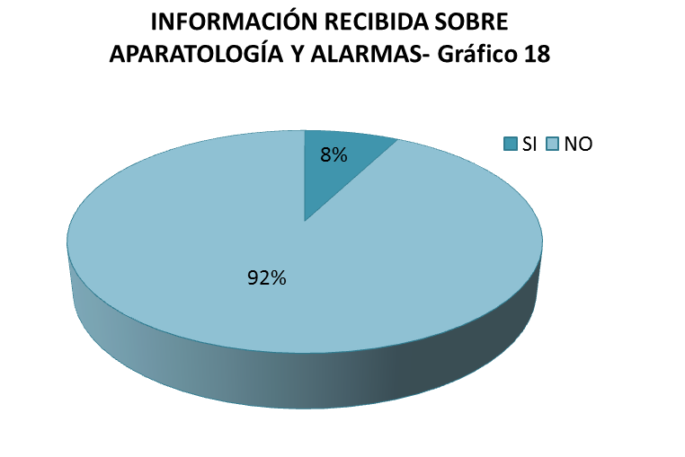

Slide 11
COCLUSIONES
LOS PACIENTES Y FAMILIARES DEMUESTRAN SU SATISFACCIÓN A LOS CUIDADOS RECIBIDOS, AÚN ASÍ EL PERSONAL DE ENFERMERÍA DEMUESTRA FALTA DE INTERÉS DE COMPROMISO Y SOIDARIDAD PARA CON LA FAMILIA Y EL PACIENTE.
LA FALTA DE HUMANIZACIÓN NO SE COMPENSA CON LOS SABERES TEÓRICOS CIENTÍFICOS Y TÉCNICOS.

Slide 12
SUGERENCIAS
QUE LOS PROFESIONALES CULTIVEN HABILIDADES COMUNICATIVAS.
PROPORCIONAR APOYO FÍSICO Y EMOCIONAL AL PACIENTE Y SU FAMILIA.
PROTOCOLO ASISTENCIAL DE HORARIO DE VISITAS FLEXIBILIZADO.
REALIZAR CONTÍNUAMENTE UNA VALORACIÓN DE DISCONFORT DEL PACIENTE.
FACILITAR MEDIOS DE ENTRETENIMIENTO.
PROPORCIONAR LA DEAMBULACIÓN CONTROLADA Y LA UTIIZACIÓN DE SANITARIOS.
REGULAR EL USO DE TELEFONÍA MÓVIL.
ELABORAR UN PROCEDIMIENTO QUE CONTEMPLE LA PARTICIPACIÓN DE LA FAMILIA.
DISPONIBILIDAD DE LUZ NATURAL.
REALIZAR ACTIVIDADES FORMATIVAS PARA LOS PROFESIONALES DEL SERVICIO.

